Slide 1
『ロータリーの友』紹介
名前
2020年●月●日

Slide 2
今日のポイント
・『ロータリーの友』が生まれたいきさつ
・『友』の果たす役割
・横組みと縦組みの違い
・今年度の新しい企画
・ウェブサイト・電子版について
・投稿の際の注意点
Notes:
今日は、ここにありますポイントを中心にお話しします。

Slide 3
9月は「ロータリーの友月間」です
9月はロータリーの友月間です。
10月の米山月間と同様、日本独自の月間です。
知ってた？
Notes:
2015－16年度から国際ロータリー（ＲＩ）の特別月間が変更になりました。
それに伴い、4月の「雑誌月間」がなくなったため、ロータリーの友委員会ならびに同理事会では、あらためて「ロータリーの友」について、考える時間をつくってくださいという思いで9月を「ロータリーの友月間」と定めました。
9月の「ロータリーの友月間」と10月の「米山月間」が、日本独自の月間となります。

Slide 4
1953年1月 創刊
1952年7月、日本のロータリーが2地区に分割されました。
分割後も、お互いのことを知っていたいという思いがあり両地区に共通の雑誌の発行が決まりました。
創刊号は全て横書きでした。
ロータリーの友 創刊号
（1953年1月号）
Notes:
戦後1地区だった日本のロータリーが2地区に分割されたのが1952年7月。
その少し前、4月に大阪で開催された地区大会で、分割後の2地区が情報を共有できるようにと、雑誌の創刊が決まりました。
その後、東西のロータリアンで協議した結果、1953年1月に『ロータリーの友』が創刊されました。
創刊号の発行部数は、3,300部でした。
最初は全ページ横組み（横書き）でスタートしましたが俳句や短歌の欄ができ、部分的に縦組み（縦書き）のページも混在するようになってきました。
現在のように、横組み（横書き）、縦組み（縦書き）と分かれるようになったのは、1972年1月号からです。
後で詳しく紹介しますが、現在は、国際ロータリー関連、ロータリー全体で力を入れている活動、特集などは横組み（横書き）、ロータリーの友の創刊目的を果たす内容のものは縦組み（縦書き）に掲載しています。
その後、日本の会員数の増加と共に発行部数は伸び、これまでで一番発行部数が多かったのは、1990年台後半の142,000部です。会員数が一番多いときでした。
現在の発行部数は、約92,000部です。

Slide 5
世界のロータリー雑誌
Notes:
ロータリーの友は、国内のロータリアン同士を結ぶ懸け橋として創刊されましたが、1980年7月号から、『ロータリーの友』は、国際ロータリー（ＲＩ）の公式地域雑誌としての役割を担うことになりました（1979年7月号から1年間の試験期間を経て）。
その後、公的な呼び方が変わり、「ロータリー地域雑誌」となりました。現在、RIの認可を受けた地域雑誌は、ロータリーの機関雑誌として、各地域のロータリアンとRIを結ぶ役割を果たしています。
そして、これらとＲＩ本部で編集・発行している国際ロータリーの機関誌『ROTARY（元The Rotarian）』を合わせて、「Rotary Global Media Network」と称します。
（各雑誌の発行国、発行部数などは、『友』誌2020年9月号横組みP18～19に掲載）

Slide 6
2020-21年度『友』の表紙は・・・・・・
Notes:
国際ロータリーのブランディングの指針に基づき、7月号からロータリーの友の表紙にも、「Rotary」を入れることになりました。
このため「ロータリーの友」という雑誌名が小さくなってしまいましたが、雑誌名は「ロータリーの友」のままです。
その代わりに、縦組みの表紙では……

Slide 7
2020-21年度『友』の表紙は・・・・・・
Notes:
ロータリーの友の文字を大きく、しかも縦書きにしました。
お分かりになりましたか？
横組みの表紙の一部を切り抜いたものです。
印象がずいぶん変わるでしょう

Slide 8
ロータリアンの購読義務
日本のロータリアンは、『ロータリーの友』または、
『ROTARY』を購読する義務があります。
Notes:
ロータリアンは、その地域で国際ロータリー（RI）から指定されているロータリー地域雑誌（日本の場合は『ロータリーの友』）または『The Rotarian』を購読する義務がありますが、
ロータリー地域雑誌にもいくつかの義務があります。
雑誌の内容の50％はロータリー、またはロータリー関連の記事であること、
年に6回は発行され、24ページ以上であること
などです。
7月号の表紙に新年度の国際ロータリー（ＲＩ）会長の写真を掲載することもその条件に含まれています。

Slide 9
ＲＩ指定記事
ロータリーの機関雑誌は国際ロータリーから指定された翻訳記事を転載しなければならないという義務があります。
Notes:
ロータリーの機関雑誌は、国際ロータリーから指定された記事を転載する義務もあります。
『友』誌では「ＲＩ指定記事」と呼んでいますが、記事のタイトル周りにロゴを入れています。
目次には「ＲＩ」だけのロゴを入れています。

Slide 10
代表的なＲＩ指定記事
Notes:
毎月掲載されるものとしては、ＲＩ会長メッセージ、財団管理委員長のメッセージ、次回行われる国際大会の案内があります。
これは、ロータリークラブの会員として、全世界で共通して認識していてほしいことなので、ぜひ目を通してください。
これらのほかに、7月号では、ＲＩ会長の紹介記事、9月号か10月号には国際大会のプロモーション記事、3月は、ＲＩ会長エレクトの記事などがここ最近ではＲＩから指定されています。

Slide 11
『The Rotarian』から『 ROTARY 』へ
国際ロータリーで発行している雑誌の名称が
『The Rotarian』から『ROTARY』に変更しました。
Notes:
2020年の6月のRI理事会で、『The Rotarian』の名称が、2021年1月号までに『ROTARY』に変更にすることが決定されていましたが、9月号から変更になりました。

Slide 12
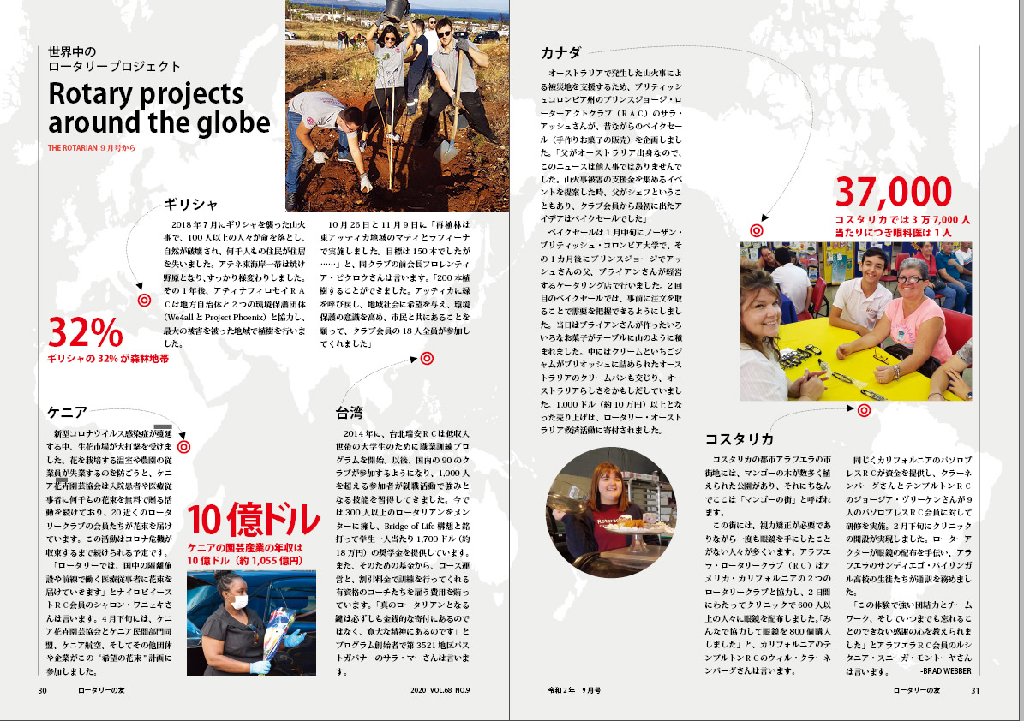
『 ROTARY 』から
Notes:
『ロータリーの友』では、ＲＩ指定記事以外にも、『ROTARY』の記事の中から、日本のロータリアンの関心に沿うような記事を掲載しています。
毎月掲載している ロータリー プロジェクツ アラウンド ザ グローブ（Rotary projects around the globe ）では、世界のロータリアンの活動の様子を伝えています。

Slide 13
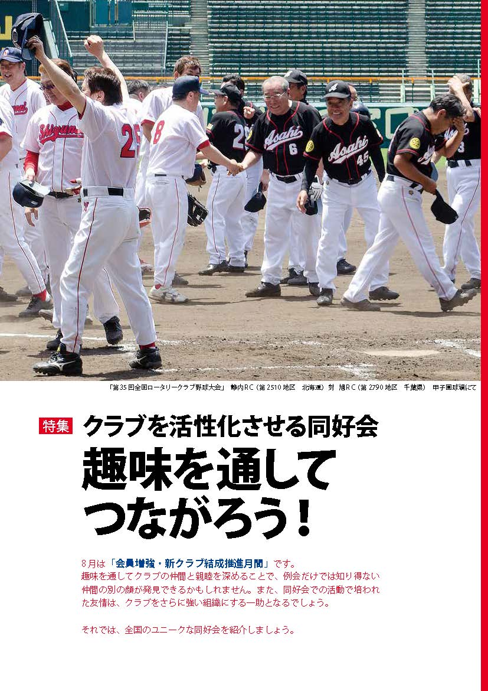
横組みでは、このほかにも
Notes:
この他に横組みでは、特別月間に関連した記事や、ロータリーが大切にしている活動を特集を掲載しています。
ロータリーの活動、というと「インターナショナルで、自分とは無縁な感じがする」という声をよく耳にします。
『ロータリーの友』は縦組みは親しみやすいけど、横組みはどうも・・・という声も聞きます。
横組みは、RI指定記事などを掲載していますので、どうしても硬い雰囲気になりがちですが、身近な活動からロータリーを感じてもらえるような編集を心がけています。

Slide 14
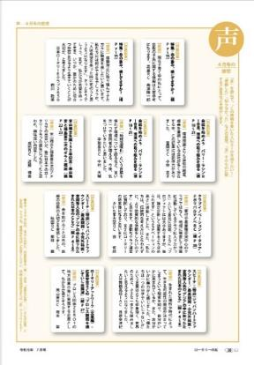
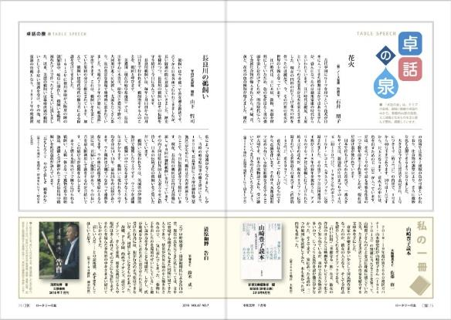
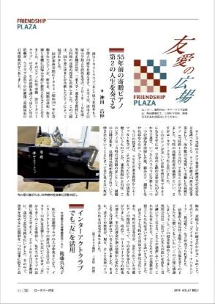
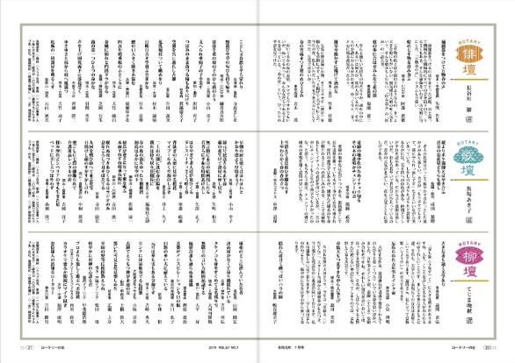
一方、縦組み（縦書き）では
縦組みは、日本のロータリアンの懸け橋となる
投稿記事が中心
Notes:
横組みが、国際ロータリーの方向性を意識した記事が中心である一方、縦組みは、投稿記事を中心に掲載しています。
『ロータリーの友』が創刊された時の目的でもある、日本のロータリアンの間で情報を共有したいという気持ちを表わしているのが縦組みです。
「友愛の広場」、「私の一冊」、「アットワーク」などさまざまな投稿コーナーがあります。
投稿規定は、『ロータリーの友』か「ロータリーの友ウェブサイト」でご覧になれます。ご不明な点は直接ロータリーの友事務所へのお問い合わせください。

Slide 15
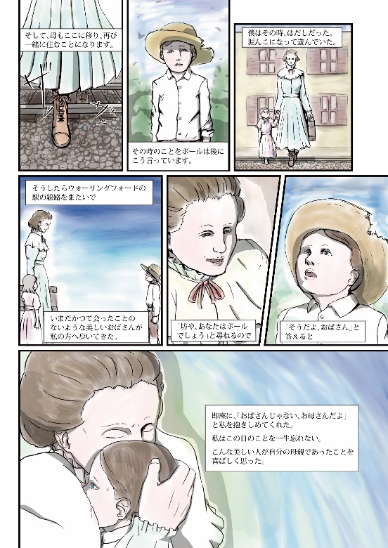
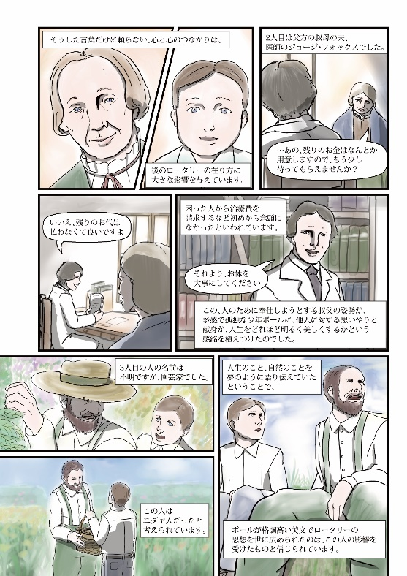
2020-21年度 新企画①
まんが
「ポール・ハリスとロータリー」
Notes:
今年度、2つの新企画が始まりました。
一つは、まんが、「ポール・ハリスとロータリー」。ロータリーの創始者ポール・ハリスの生い立ちから、「決議23-34」が制定されるまでのストーリーを、1年にわたり連載します。
ロータリーの友ウェブサイトで、動画も掲載していますので、こちらも併せてご覧ください。
表紙の下の二次元バーコードから、スマートフォンでもご覧になれます。

Slide 16
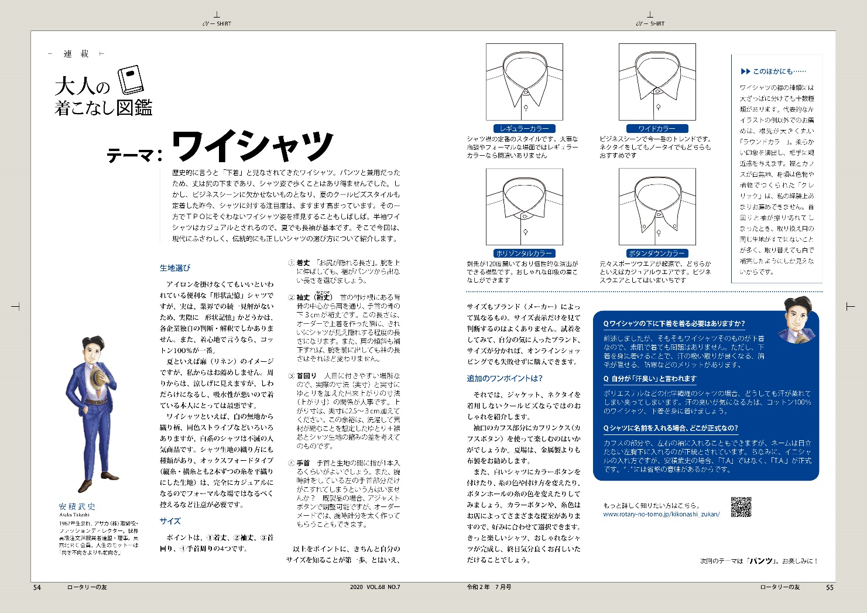
2020-21年度 新企画②
大人の着こなし図鑑
Notes:
2つ目は、「大人の着こなし図鑑」です。
ロータリアンが着る機会の多いビジネススーツに改めて着目します。
毎月、テーマを決めてビジネスファッションのミニ知識を紹介します。
併せて着こなしに関するお悩み、質問、大募集です。
10月、4月には女性のビジネススーツを紹介します。

Slide 17
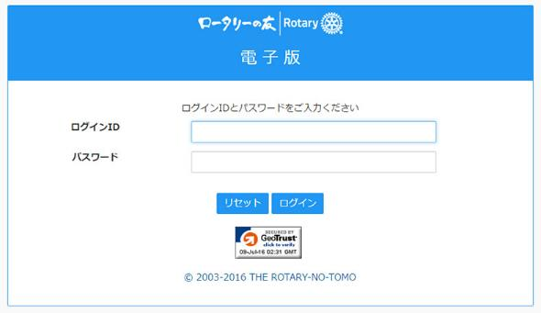
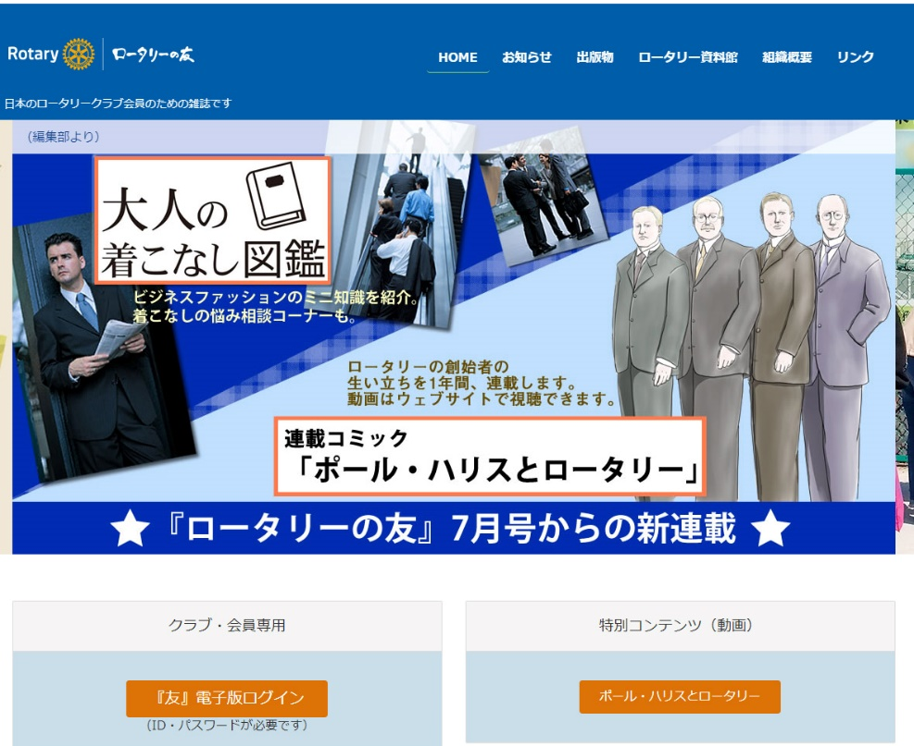
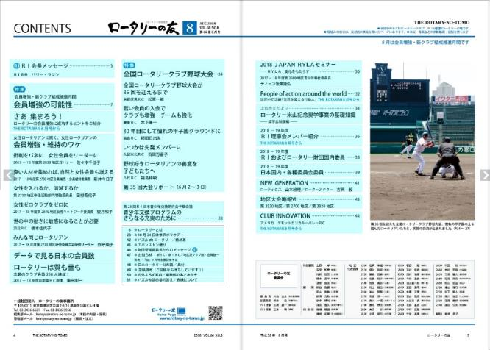
ロータリーの友ウェブサイト
ロータリーの友のウェブサイトは www.rotary-no-tomo.jpです。
Notes:
2013年4月に開催された国際ロータリーの規定審議会で、アメリカとカナダ以外のロータリアンも、印刷版と電子版の選択ができるようになりました（アメリカとカナダのロータリアンについては、2010年4月の規定審議会で、印刷版と電子版の選択ができるようになりました）。
毎月1日に最新号がアップされますので、ご活用ください。
なお、ご覧いただく際に必要なＩＤとパスワードは、各クラブに2019年4月号のロータリーの友に同封してお送りしましたので、事務局にお尋ねください。
なお、このＩＤとパスワードをクラブのウェブサイトやクラブ会報（週報）には掲載しないでください。
電子版は『ロータリーの友』の有料購読者だけに提供しているもので、ＩＤとパスワードをそれらに掲載することによって、誰でもアクセスできるようになってしまいます。
また、ウェブサイトから、投稿ができるようになりました。
「『友』電子版ログイン」ボタンの下にある「投稿をお待ちしています」ボタンをクリックしてください。
なお、これまで通り、郵送やEメールでのご投稿もお受けしています。
また、友事務所の出版物の注文、増部、減部もこちらのサイトからできますので、ご活用ください。

Slide 18
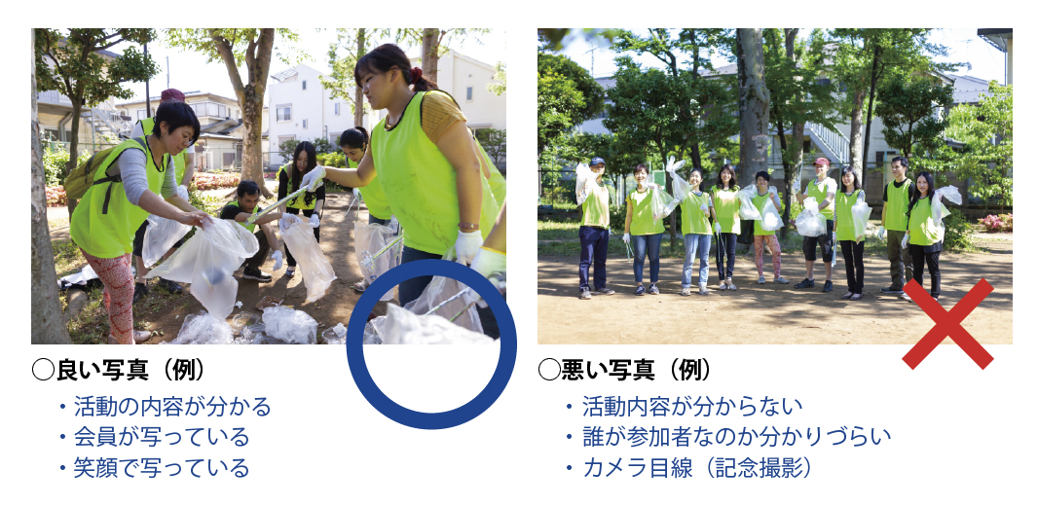
ご投稿に際してのお願い 1
活動から１カ月以内ですか？
Notes:
投稿に関するお願いです。
『ロータリーの友』を興味を持って読んでいただくためには、写真が大きなポイントになります。
そのために投稿いただく写真について、お願いがあります。
活動の様子がよく分かる写真をお送りください。
また、投稿する際は、データを加工せず、そのままの形でお送りください。
活動集合写真や記念写真しかない場合、掲載を見合わせていただく場合もあります。
また、一貫性のあるロータリーのブランドイメージの確立を目指す国際ロータリーの指針に沿い、間違った使い方をしたロゴの入った写真は、ロータリーの機関雑誌として掲載が難しくなりました。
ご理解くださいますようお願いいたします。

Slide 19
ご投稿に際してのお願い 2
原稿は
ポイントを絞って書いてください。
全国にいる読者に皆さまや皆さまのクラブのことがわかるように、説明を入れてください。
活動日を入れてください。
（ご投稿は1カ月以内に）
Notes:
各投稿欄に記載した投稿規定をよくご確認のうえ、ご投稿ください。
投稿規定の文字数を超えた長文はこちらで編集させていただきます。
活動日から1カ月以上経過して投稿された原稿は掲載されませんので、活動後、速やかにロータリーの友編集部に原稿と写真をお送りください。
編集部で確認できるよう、必ず活動日を入れてください。
編集の担当者から、記事の確認などで、ご連絡する場合がありますので、
ご投稿の際は、必ず昼間、連絡の取れる電話番号、メールアドレスなどをご記入ください。

Slide 20
ご投稿に際しての注意点
こんな原稿は掲載していません
活動後、かなりの時間が経過したもの
内容が○周年記念例会・記念式典のみの記事 （記念の奉仕活動は掲載します）
長さなどが投稿規定に合わないもの
個人・団体を誹謗中傷したもの
地区やクラブのもめ事について書かれたもの
政治・宗教的に偏りがあるもの
Notes:
編集部では、皆さまからのご投稿をできるだけ掲載したいと考えていますが、誌面の都合上、100％掲載できるものではありません。
ここに書かれている5点について該当する場合は、掲載できませんので、ご注意ください。
なお、なるべく多くのクラブの活動、原稿の掲載を心がけているため、上記以外でも、同じクラブの恒例のイベントや、2カ月続けての掲載は見合わせていただく場合があります。

Slide 21
著作権にご注意ください
写真、原稿は、著作権などの法律で保護されています。
他人の著作物は、無断で使用しないでください。
『ロータリーの友』の記事を使用される場合は、必ず、友編集部にご連絡ください
Notes:
すべての写真や原稿は、作成者に著作権があります。
写真は自分で撮った写真、原稿は自分書いた文章をお送りください。
地元の新聞社やプロのカメラマンなどが撮影した写真を投稿する際には、必ず許可を得てからお送りください。
『ロータリーの友』に掲載されている写真、原稿は、法律で保護されています。
クラブ会報やウェブサイト、その他に、無断で使用することはできません。
転載する場合は、ロータリーの友編集部にご相談ください。

Slide 22
広報誌 『ROTARY 友と歩む 地域と歩む』
1セット10冊
500円＋消費税
Notes:
ロータリアンではない人にロータリーのこと、ロータリーの活動について知ってもらうために、広報誌『ROTARY 友と歩む 地域と歩む』を制作しています。
クラブや地区で開催する公開講座、スポーツ大会、地域でのイベントなどの際に、一般の人に配布し、ロータリーのことを知ってもらうツールとしてご利用ください。
また青少年プログラムに参加するお子さんをもつ保護者の方にロータリーを説明する資料として最適です。
A5判16ページの小冊子で、1セット（10冊）で本体価格500円＋消費税（送料別）です。
22

Slide 23
『ロータリーの友』は
ロータリアンを結ぶ懸け橋です
ご活用ください
Notes:
『ロータリーの友』には、ロータリーに関するさまざまな情報が掲載されています。
『ロータリーの友』はロータリアンの活動や意見からなる雑誌です。
『ロータリーの友』を読み、『ロータリーの友』をご活用ください。
また、奉仕活動をされたら、『ロータリーの友』に、ご原稿とお写真をお送りください。
より良い『ロータリーの友』にするために、皆さまのご協力をお願いします。

